Slide 1
Kontext & trendy
Demografické a socioekonomické změny (migrace, stárnutí ob., změna – jako fenomén,)
Bytová krize, zdlouhavost správních řízení a územního plánování bez vývoje
Nedostatek zdrojů na veřejnou infrastrukturu a vybavenost a investice města, problematické nastavení RUD, zejména v dynamicky se rozvíjejících lokalitách
Green Deal, ESG, energetická krize, nový stavební zákon
Na rozdíl od plánování v růstových regionech, kde se rozdělují zisky, se ve smršťujících se regionech rozdělují ztráty (Hospers 2014).

Slide 2
Kontext & trendy
Bytová výstavba dle intenzity a urbanistické struktury indikuje dva základní parametry města. Samozřejmě jeho stávající atraktivitu, a to na jednotlivých pilířích udržitelného rozvoje (environmentální, ekonomický, sociální, kulturní) a jednak jeho potenciál pro budoucí vývoj. Není přitom pravda, že se jedná vždy o přímou úměru. Mnohé z obcí, které nyní vykazují pozitivní atraktivitu se nedočkají zvyšujícího se potenciálu v budoucím vývoji.
Typické problémy a potřeby:
Smršťování měst ( shrinking cities ) drahé město bez lidí
Suburbanizace a „zdánlivě“ posilující obce či města
Stabilizovaná města s tikající bombou sociální degradace prostředí
Výjimečná města, komu patří ? Aneb „když Pražáci obsluhují Pražáky“
Brownfield, příležitost nebo riziko?
Řada podob spolupráce mezi městy a investory. Příklad: fenomén „zásad o spolupráci s investory“ a investičních smluv. Iniciativa „Udržitelné investice do měst“, spojení ekonomického a právního know-how.

Slide 3
EKONOMICKÉ ANALÝZY
Zjištění problémů a potřeb

Slide 4
Co je Strategický dialog
Cílem předložit maximum informací, závěrů z analýz, pohledů, ale i pocitů, které jsou v daném městě k dispozici. Podstatou není okamžitě najít řešení. Základním posláním je identifikovat a kvantifikovat skutečné potřeby města jak jsou zažité a vnímané vedením města a jeho středním managmentem. Tyto informace doplnit jasnou ekonomickou analýzou a statistickými daty a následně identifikovat skutečný cíl pro zvýšení prosperity města. K plnění tohoto cíle pak navrhnout vhodné ekonomické a právní nástroje.
Průběh strategického dialogu:
Strukturovaná diskuse s vedením města a vedením vybraných odborů
Analýza dat a využívaných právních nástrojů
Konfrontace dat s pohledem vedení města
Ekonomická a právní analýza závěrů a formulace doporučení
Základní zjištění a zhodnocení procesů, nástrojů, doporučení pro město, jak dosáhnout jeho cílů - WORKSHOP!

Slide 5
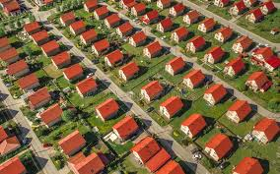
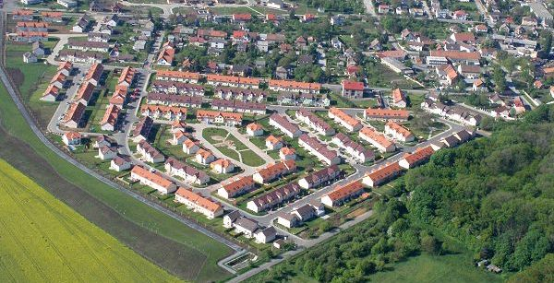
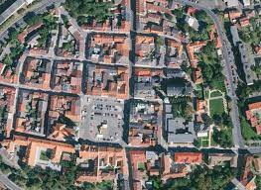
URBÁNNÍ EKONOMIKA 1
obrázek
25 hustota obyvatel se zde pohybuje v rozmezí 25 – 35 ob/ha
Zdroje RUD (10 ha) 3 750 000 (250ob)
Zdroje SD 127 000 (80RD)
Náklady investiční 610 000 (0,5rok)
Náklady provozní 580 000 (rok)
Náklady celk. prim. 1 125 000 (0,3 ze z)
Náklady sekundární škola, VP, zeleň
Zdroje - náklady 1 562 000,-Kč
Realita (60 % RUD) 62 000,-Kč
248Kč/ob/rok
40 hustota obyvatel se zde pohybuje v rozmezí 40 – 60 ob/ha
Zdroje RUD (10 ha) 6 000 000 (400ob)
Zdroje SD 195 000 (130RD)
Náklady investiční 930 000 (0,5rok)
Náklady provozní 700 000 (rok)
Náklady celk. prim. 1 800 000 (0,3)
Náklady sekundární škola, VP, zeleň, hřiště
Zdroje - náklady 2 765 000,-Kč
Realita (60 %) 365 000,-Kč
912Kč/ob/rok
160 hustota obyvatel se zde pohybuje v rozmezí 160 – 220 ob/ha
Zdroje RUD (10 ha) 24 000 000 (1600ob)
Zdroje SD 450 000 (520BJ)
Náklady investiční 980 000 (0,5/rok)
Náklady provozní 690 000 (rok)
Náklady celk. prim. 7 200 000 (0,3)
Náklady sekundární škola, VP, zeleň, hřiště
Zdroje - náklady 15 580 000,-Kč
Realita (60 %) 5 980 000,-Kč
3 737Kč/ob/rok

Slide 6
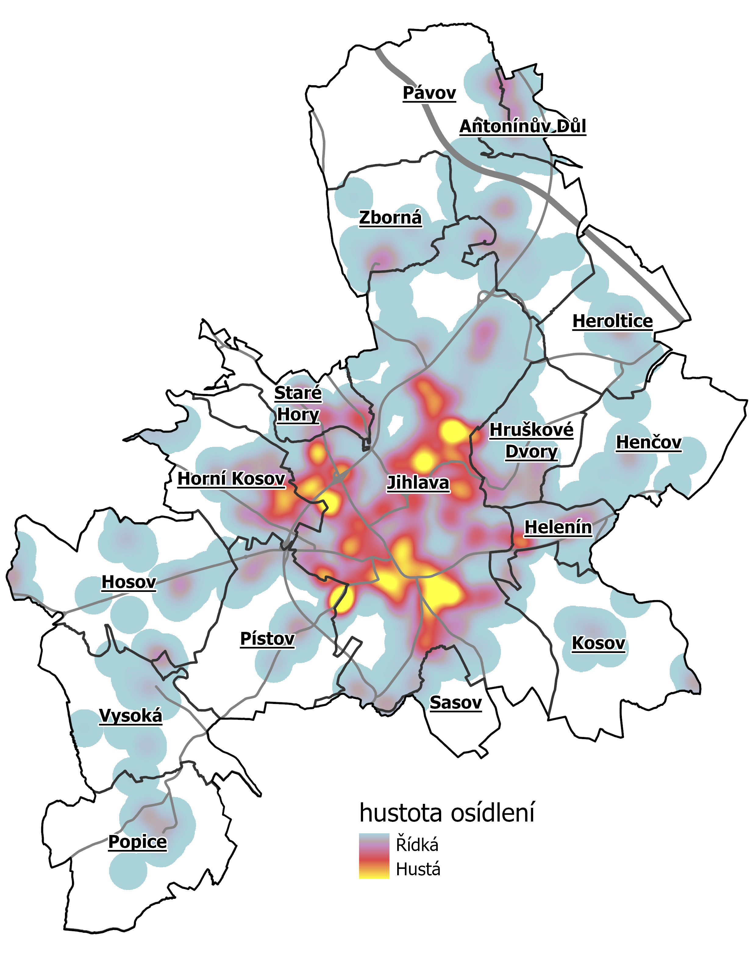
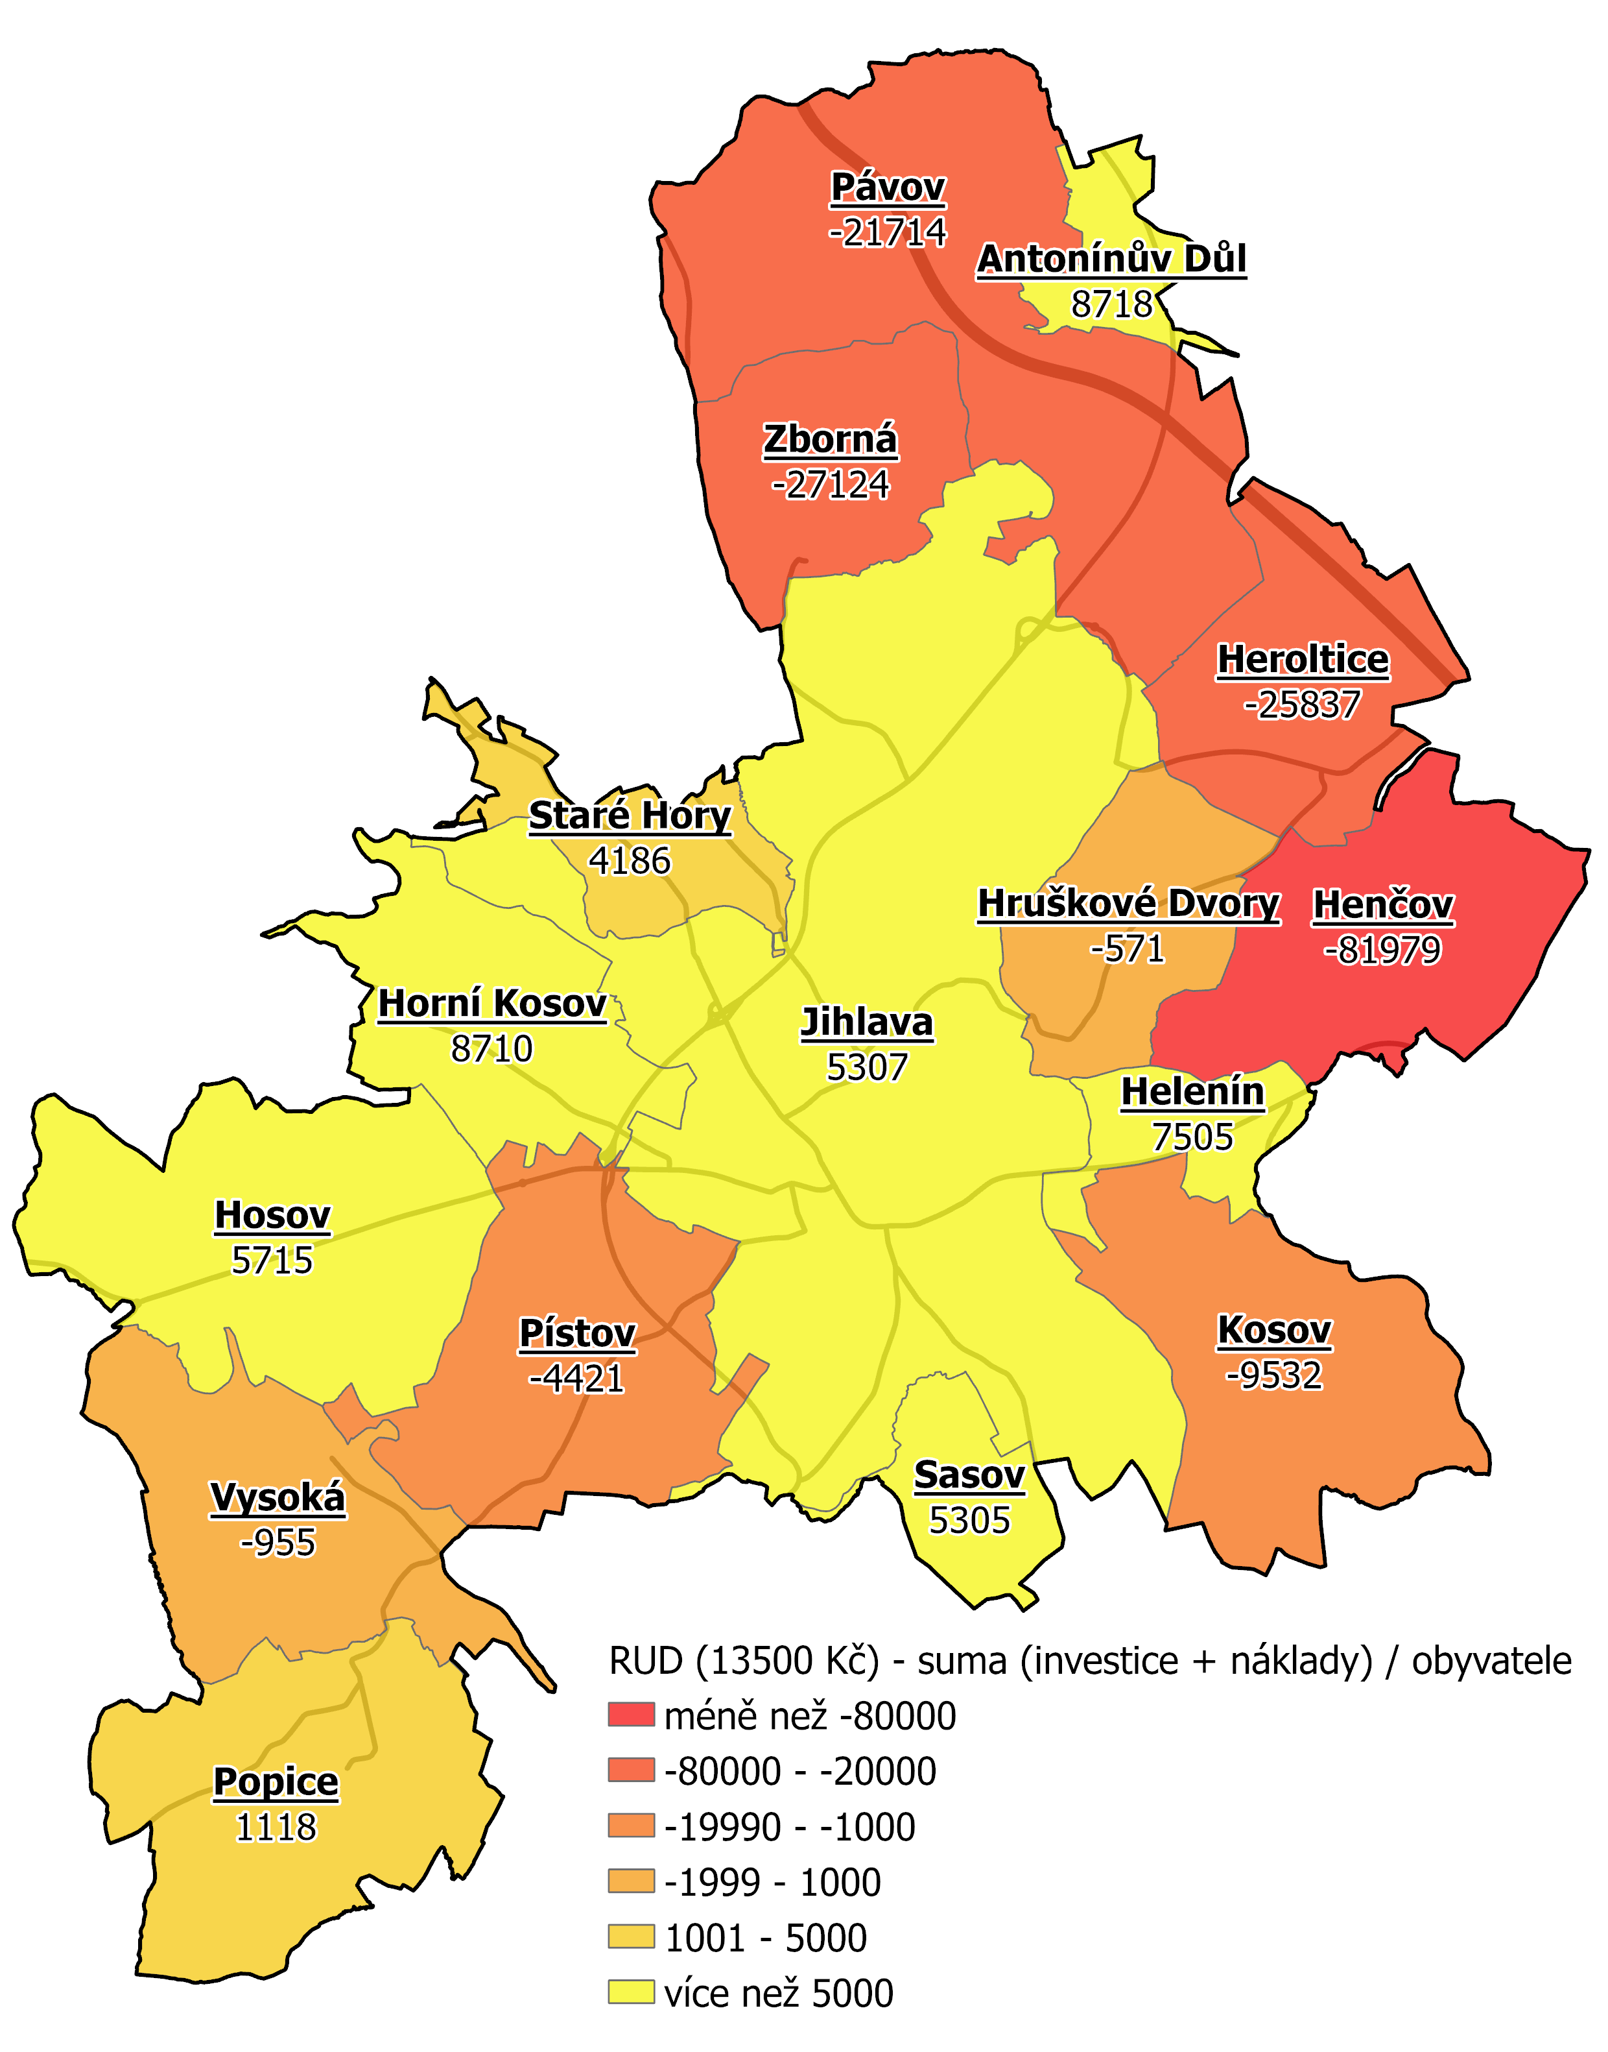
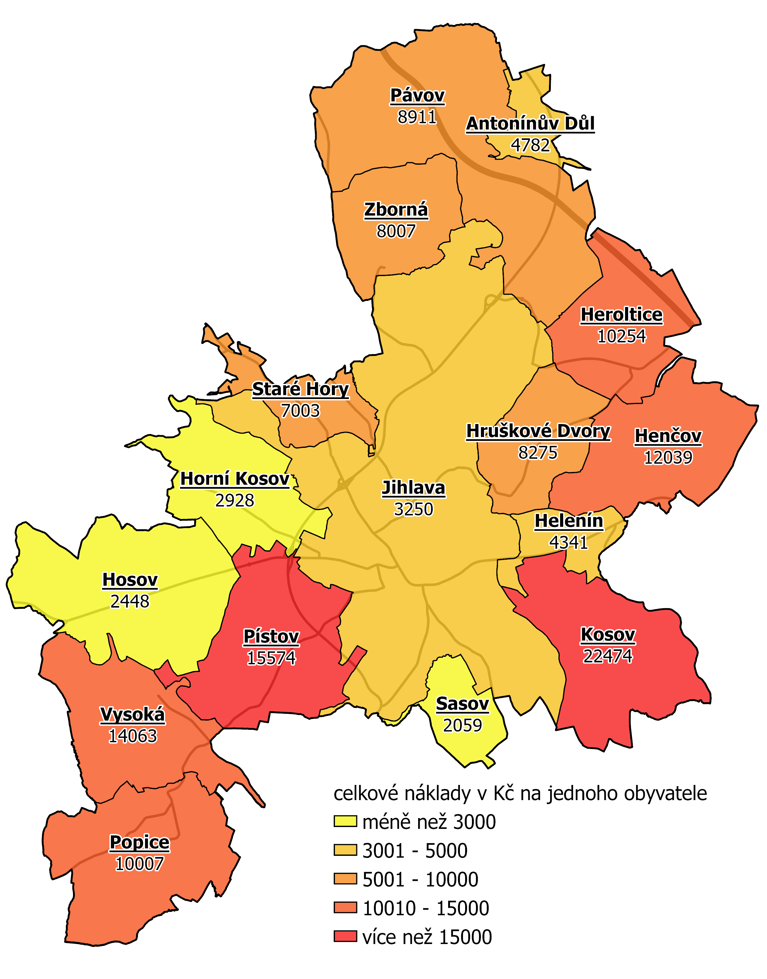
URBÁNNÍ EKONOMIKA 2
provozní náklady na jednoho obyvatele od 3 – 22 tis. Kč
Rozdíl mezi příjmem (RUD) a celkovou potřebou (náklady a investice) mohou činit až
- 80 tis.Kč/ob

Slide 7
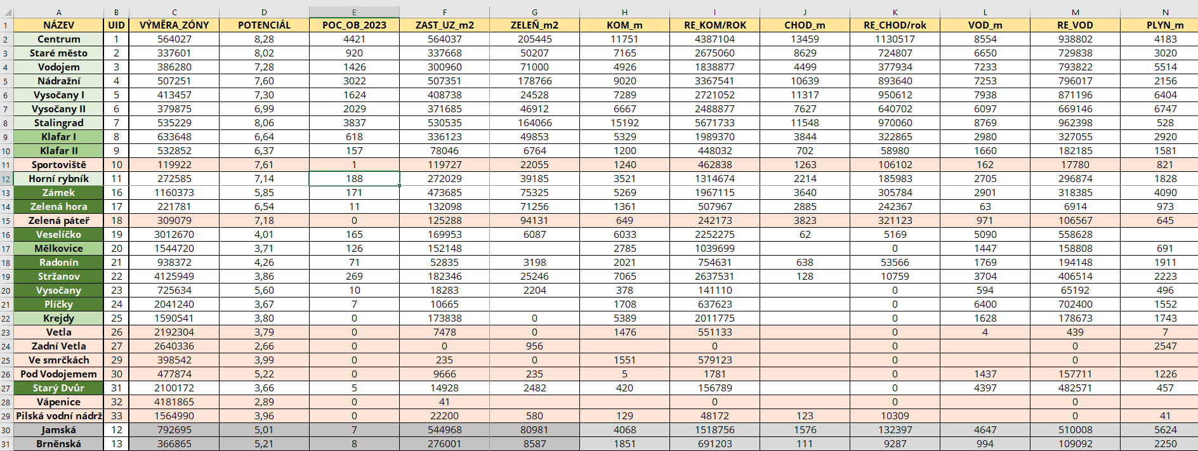
URBÁNNÍ EKONOMIKA 2

Slide 8
Závěry a nástroje
Zmenšující se město: pochopení a přijetí výchozího stavu
Zvětšující se město: Stanovení optimální (udržitelného) rozvoje města
Ekonomická analýza města
Výpočet potenciálu území
Investiční strategie města
Právní a urbánní stabilizace města
Vhodné právní nástroje: zásady spolupráce s investory, smluvní modely spolupráce, dynamické územní plánování, komunitní energetika aj. (viz dále)

Slide 9
Analýza potenciálu území
Ekonomická analýza a vhodné právní nástroje

Slide 10
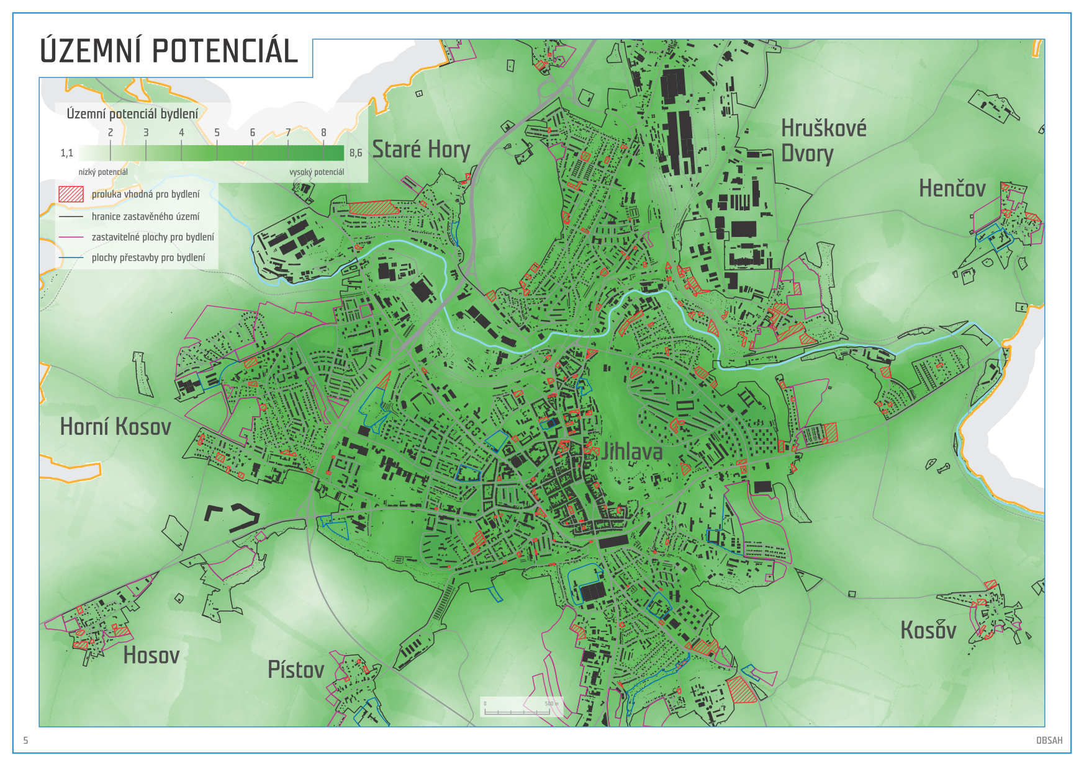
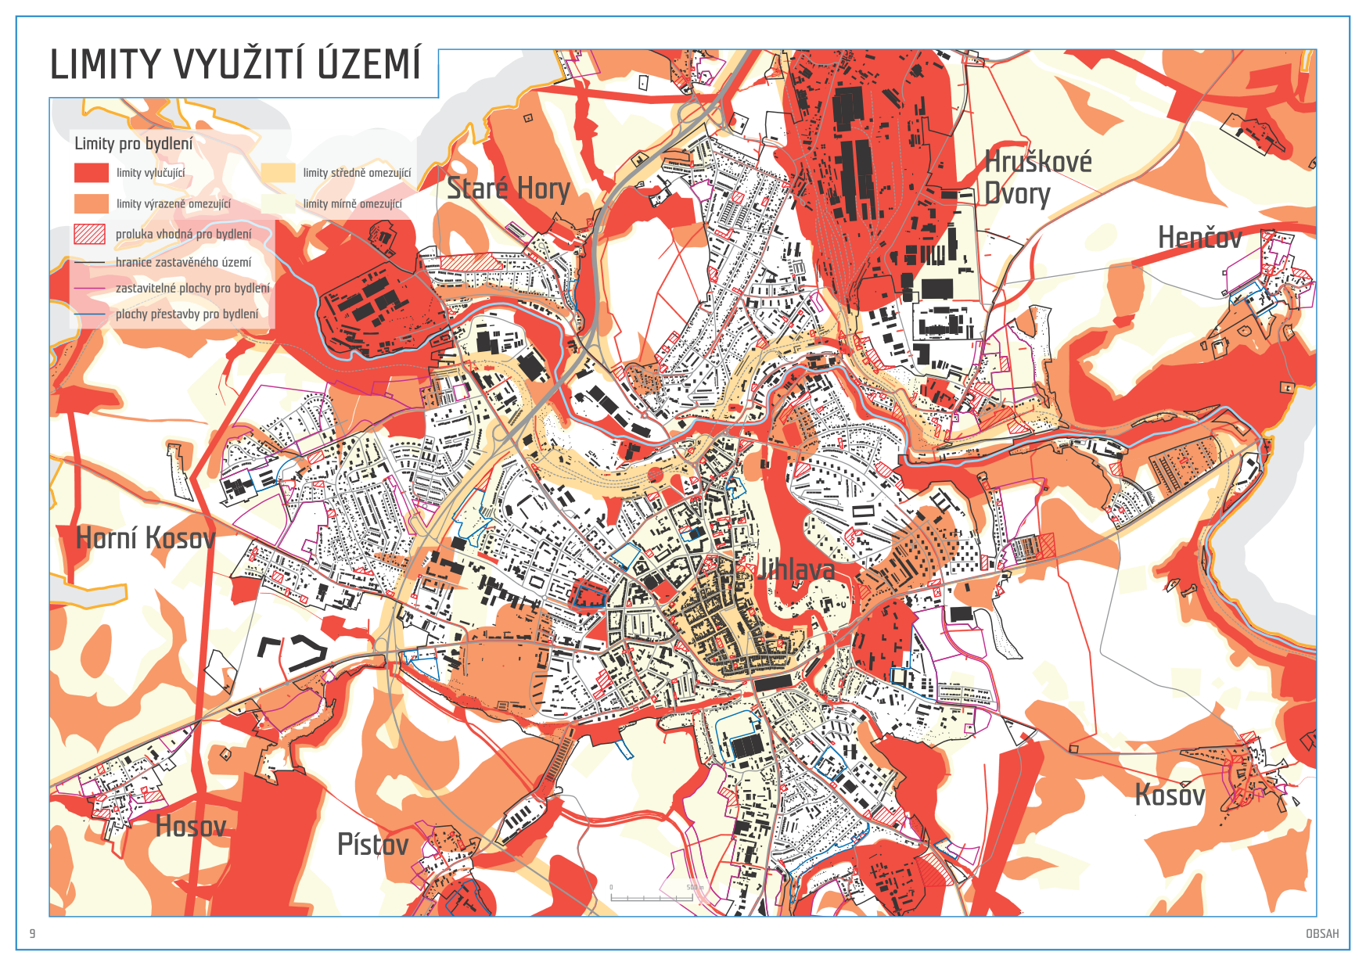
Potenciál měst a jeho změny s ohledem na vývoj ekonomiky města

Slide 11
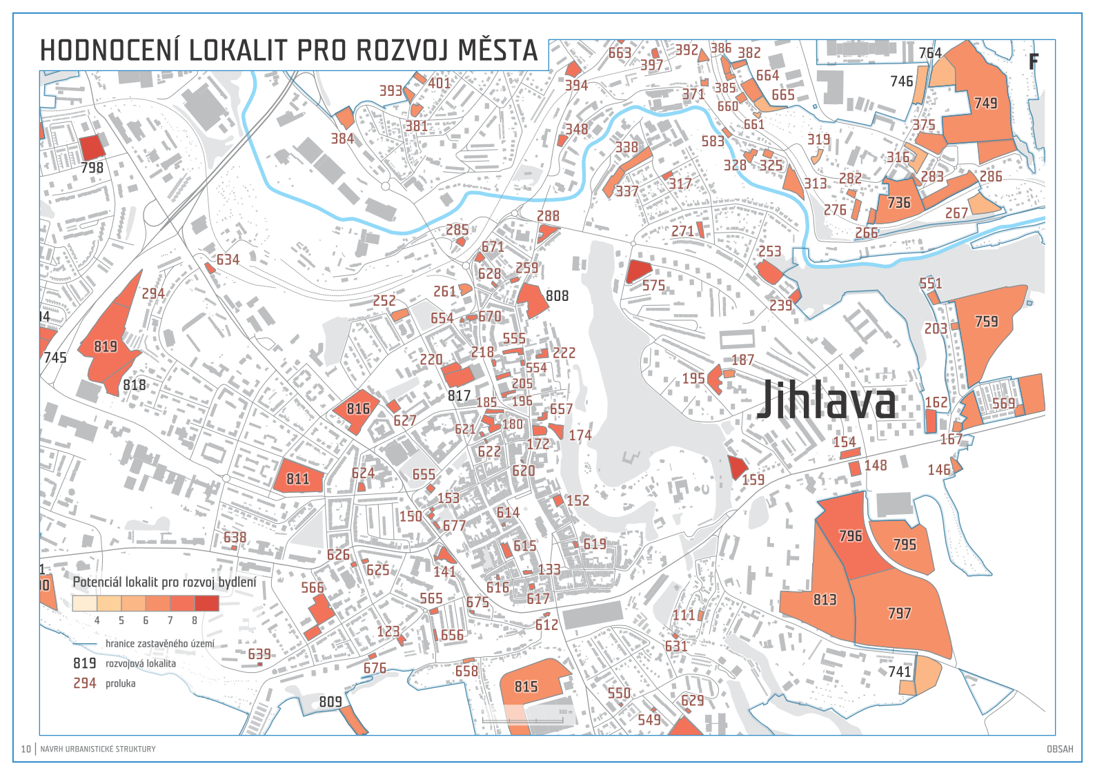
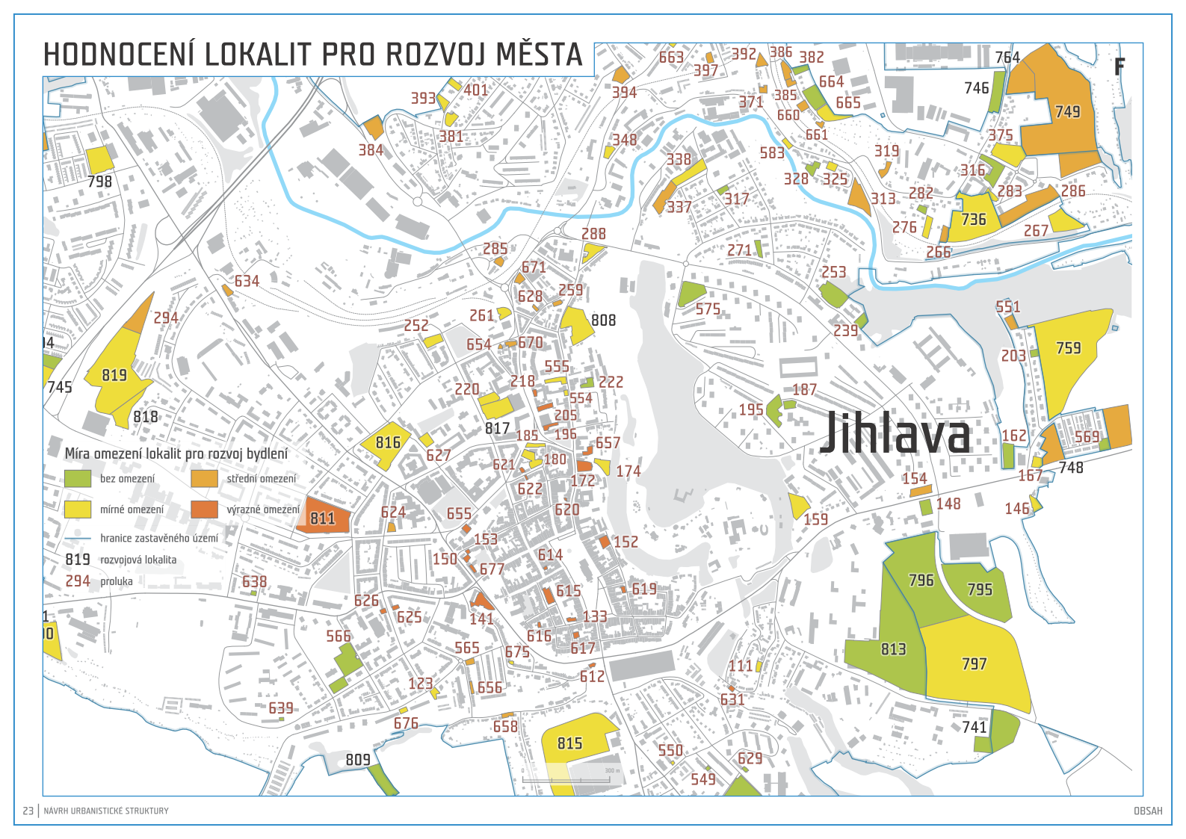
Potenciál měst a jeho změny s ohledem na vývoj ekonomiky města

Slide 12
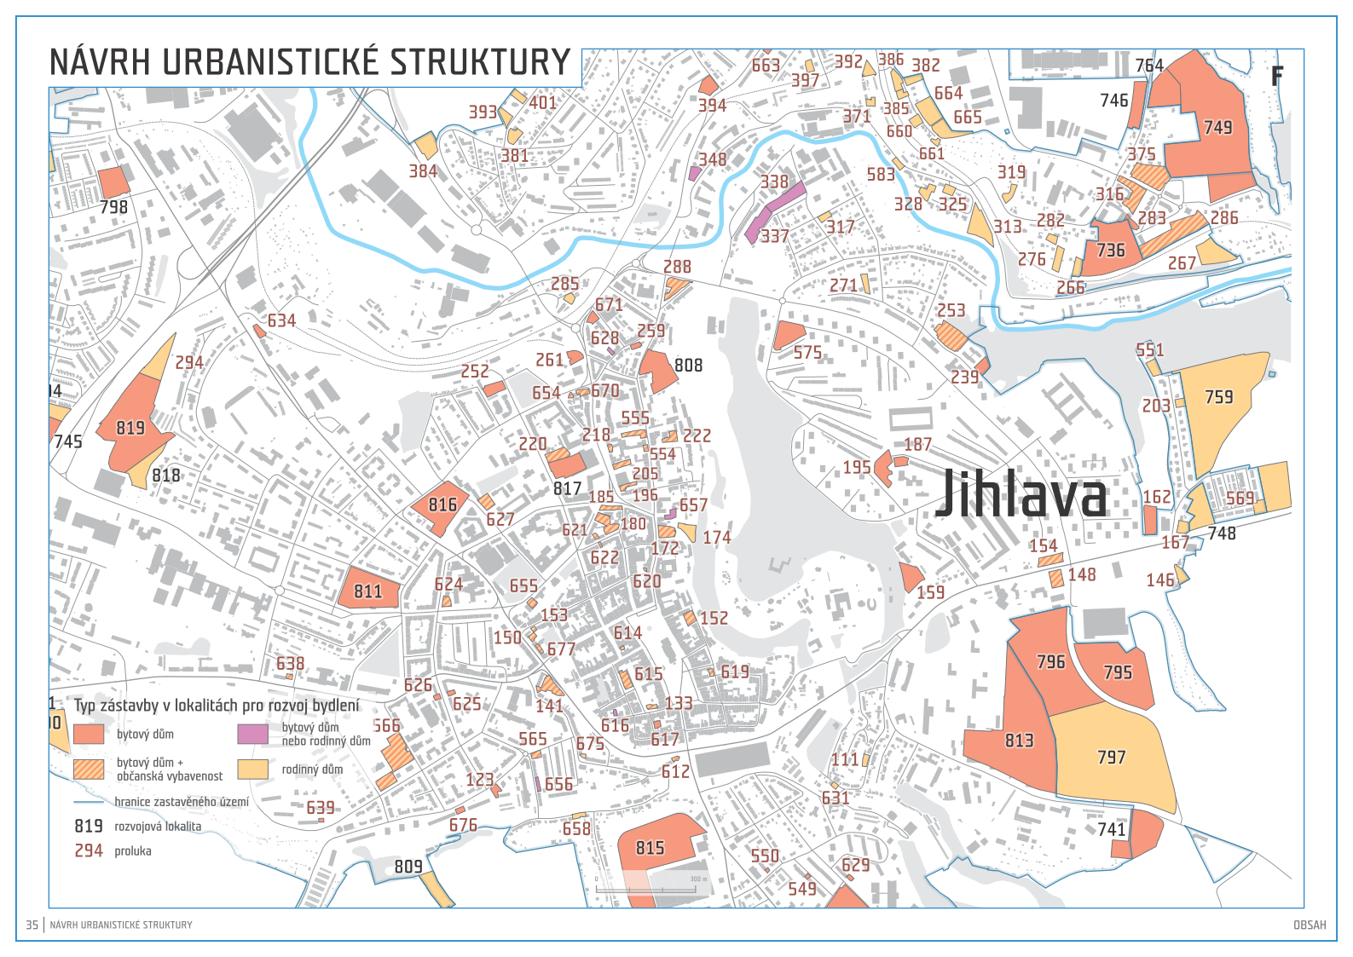
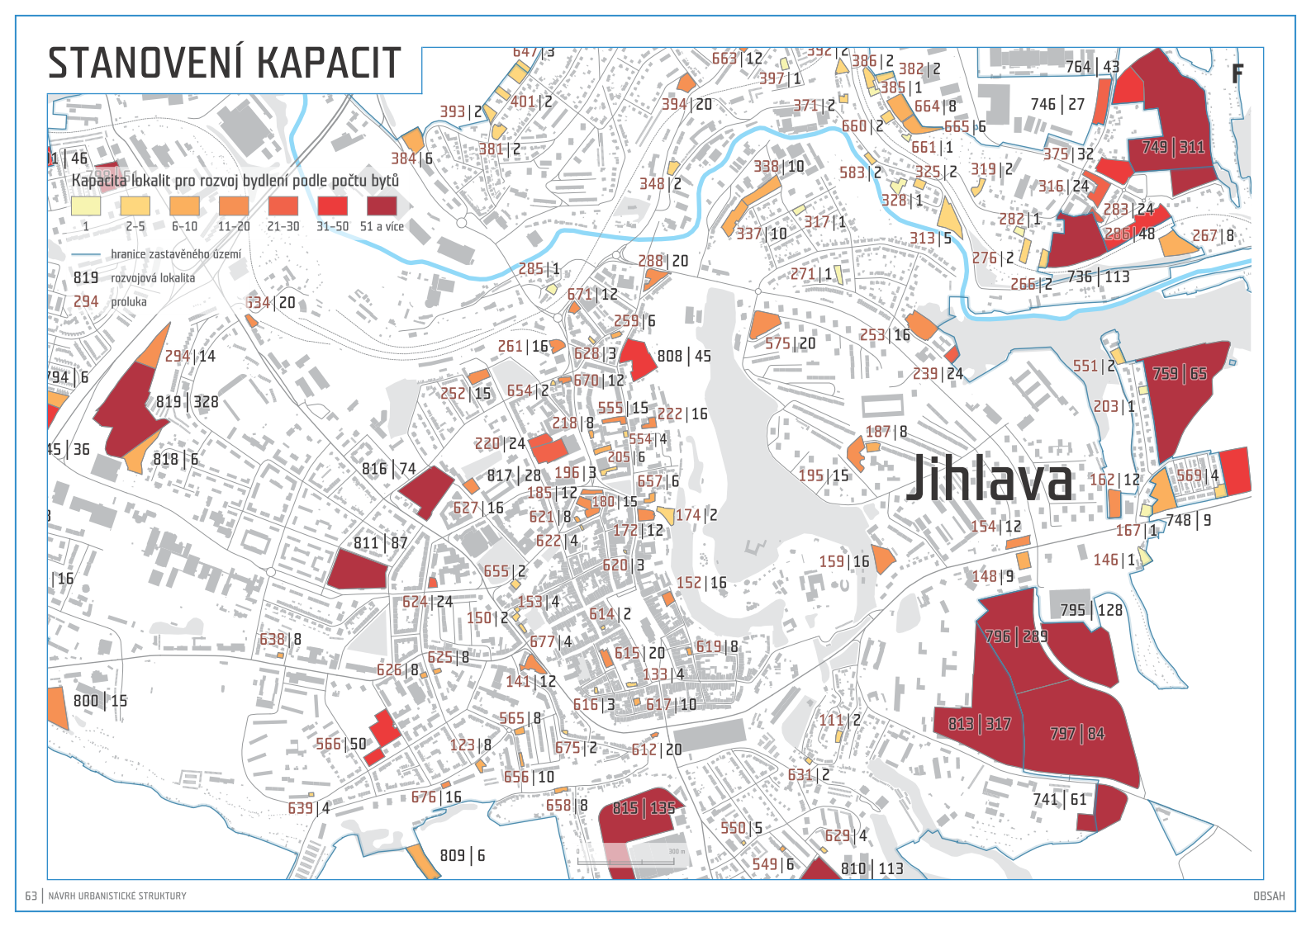
Potenciál měst a jeho změny s ohledem na vývoj ekonomiky města

Slide 13
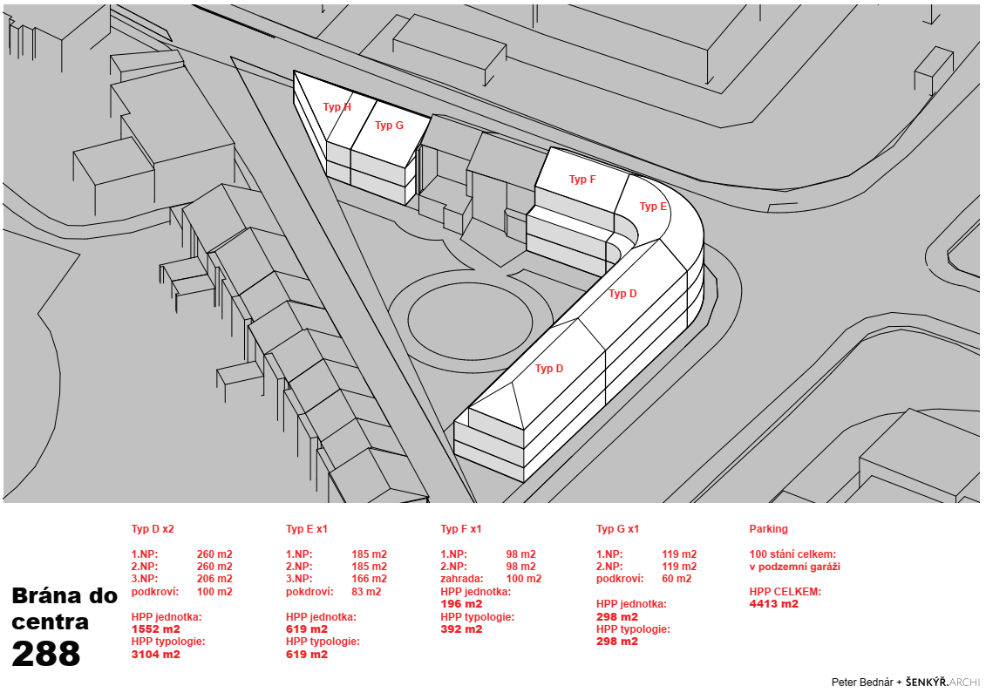
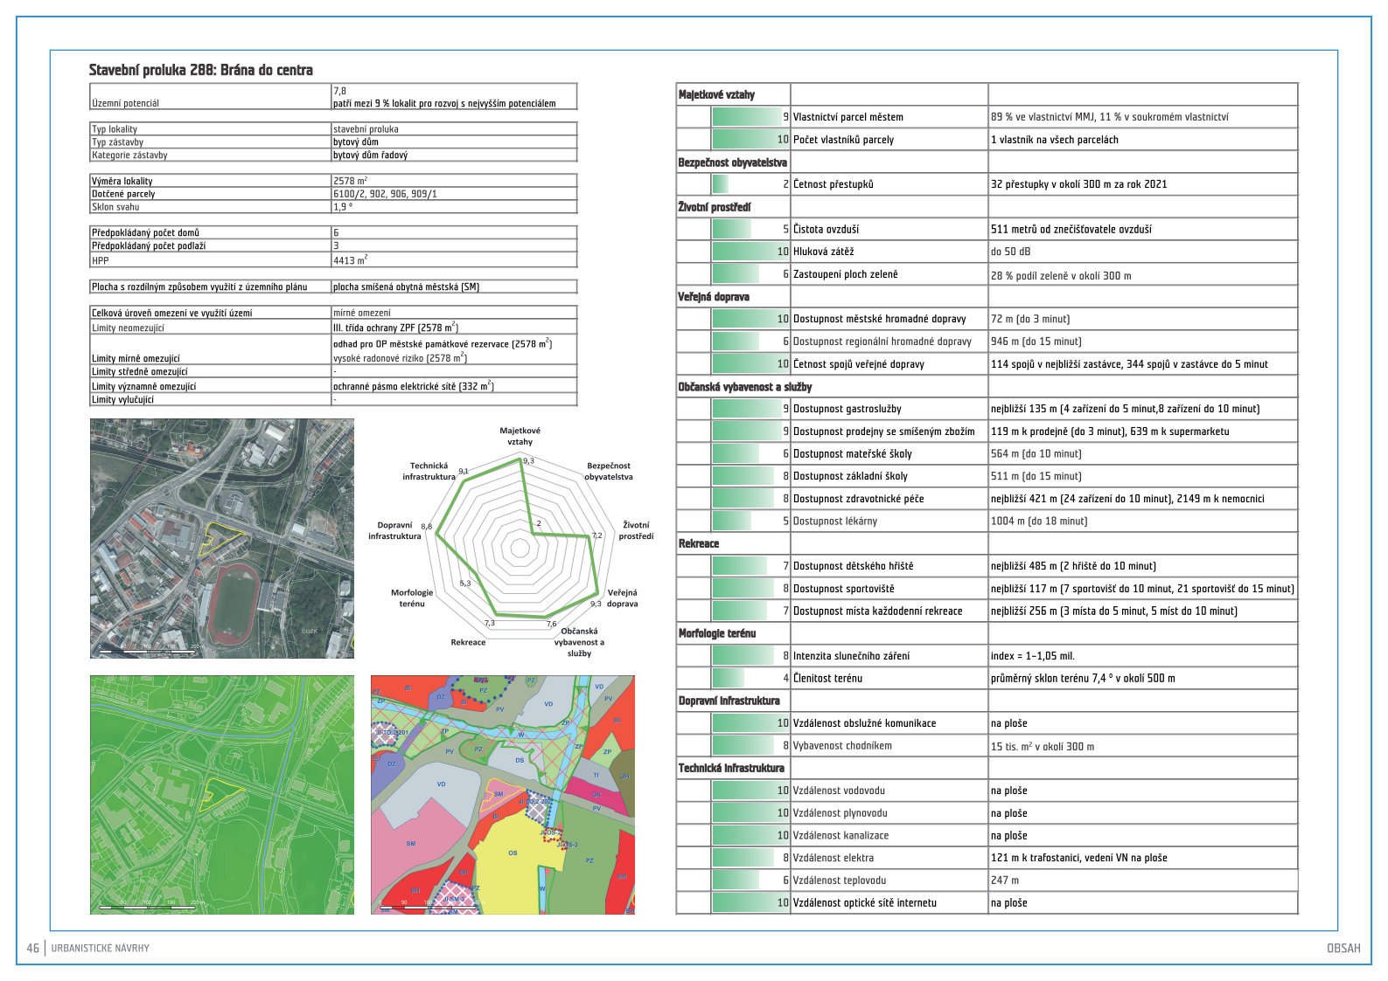
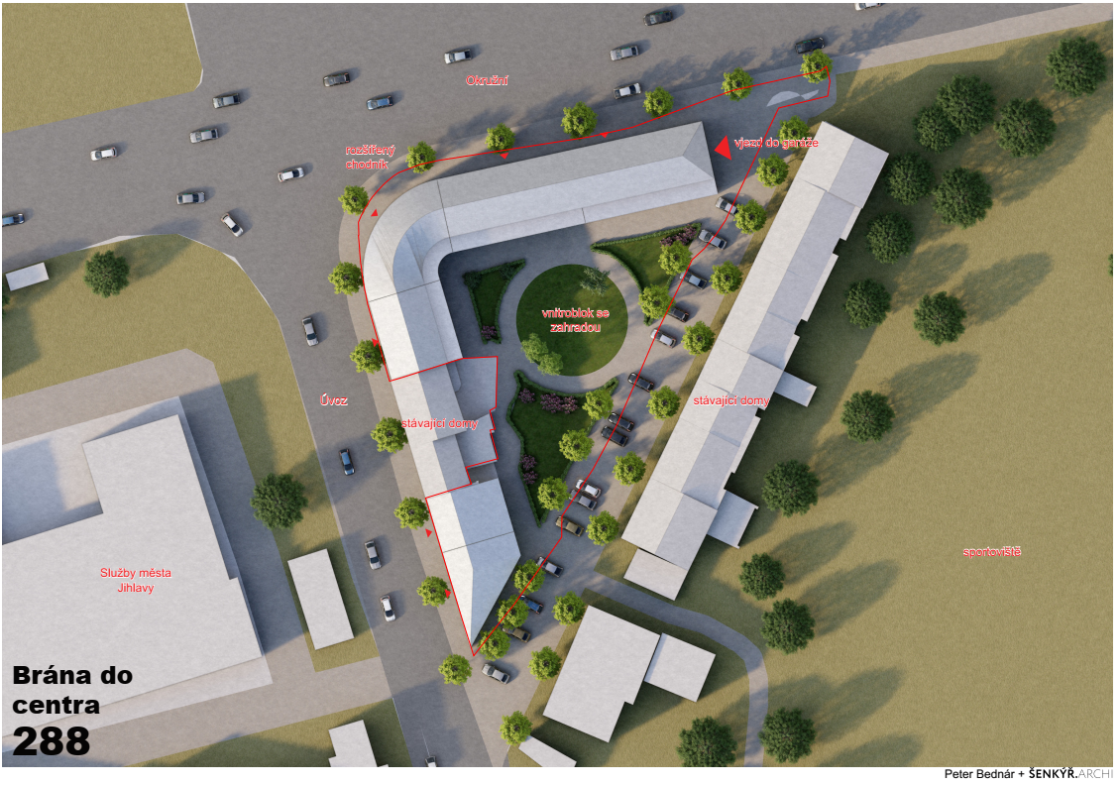
Potenciál měst a jeho změny s ohledem na vývoj ekonomiky města

Slide 14
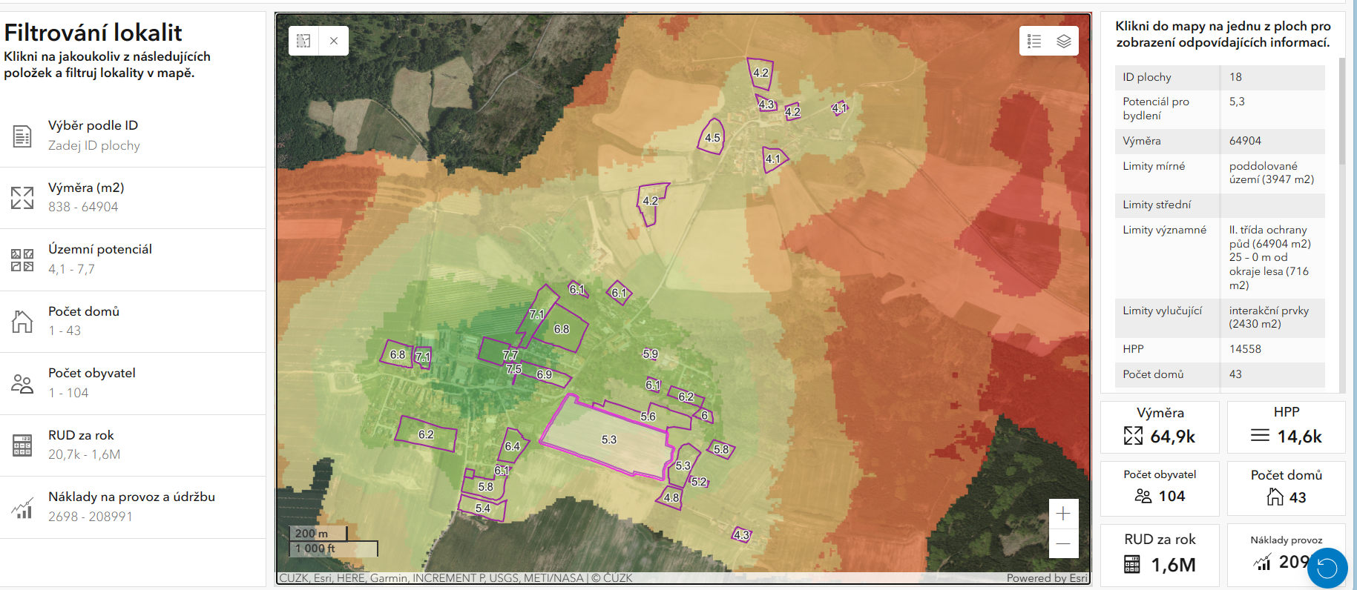
Potenciál měst a jeho změny s ohledem na vývoj ekonomiky města

Slide 15
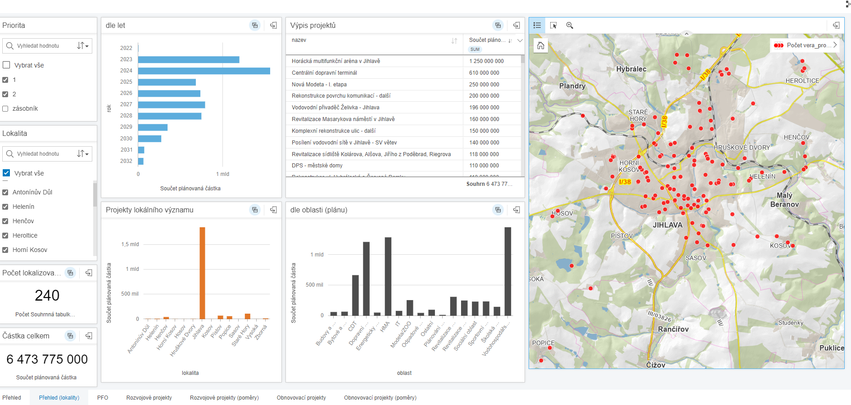
Potenciál měst a jeho změny s ohledem na vývoj ekonomiky města – developerské projekty
A tak můžeme kvantifikovat jakékoliv rozhodnutí na 10 až 50 let.
Můžeme koordinovat vývoj města s ohledem na investiční rozvoj privátního developmentu. Pohrát si s ekonomickými efekty různých variant.
Každé město a každá samospráva tak bude vědět, co chce, co je udržitelné a co naopak likvidační.

Slide 16
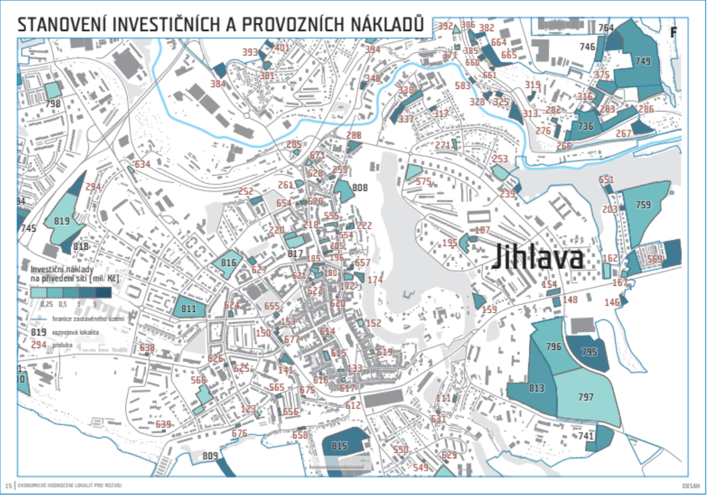
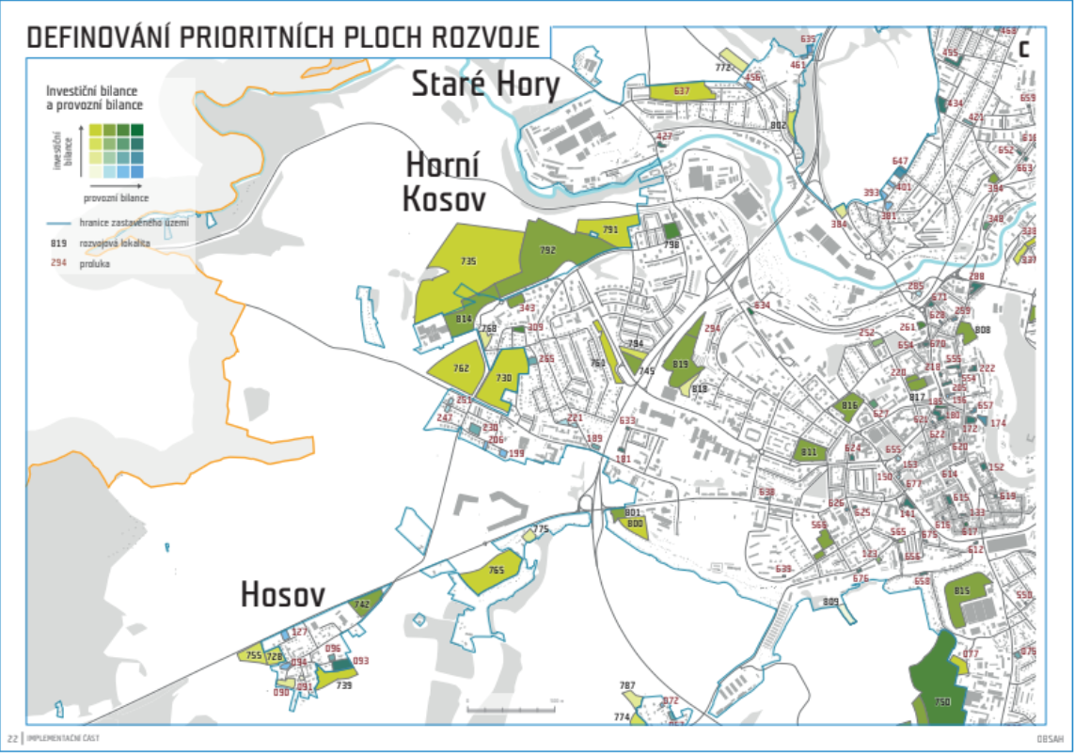
Potenciál měst a jeho změny s ohledem na vývoj ekonomiky města – developerské projekty

